Slide 1


六上 第 3 課
教學簡報
旋律與
粵語聲調

Slide 2
學習重點
描述及分析旋律與粵語聲調的關係
學唱《朋友》及《擁抱愛》
以恰當的準則和術語評賞粵語歌曲
創作粵語歌詞，並配上合適的旋律

Slide 3



旋律與聲調的關係
聆聽以下歌曲。你能理解歌詞的內容嗎？
魚的故事

Slide 4
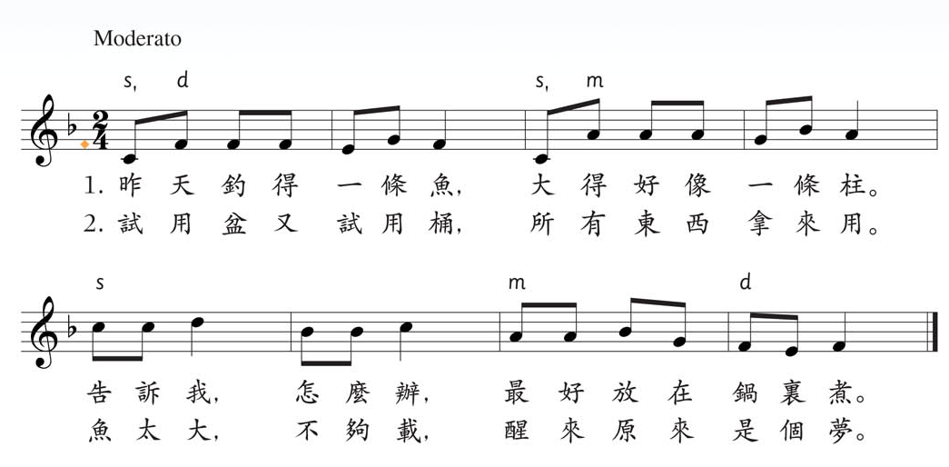
旋律與聲調的關係
以下是《魚的故事》的歌詞。這與你理解的相同嗎？
魚的故事

Slide 5
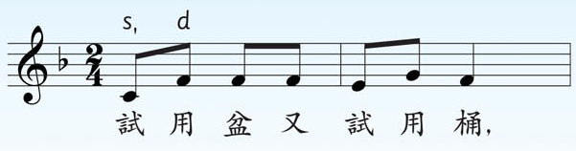
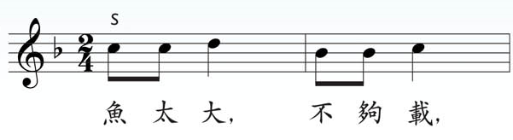
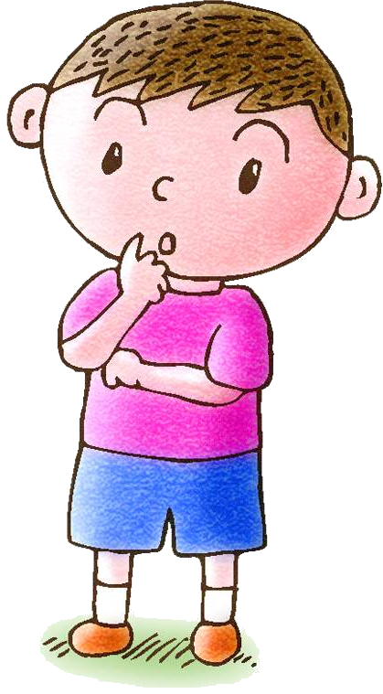
旋律與聲調的關係
跟着錄音唱出歌詞。
你唱出的歌詞聽起來意思清晰嗎？
不清晰。

Slide 6
旋律與聲調的關係
如果樂句的旋律與歌詞的聲調不配合，樂句聽起來便會很奇怪，意思不清晰。
甚麼是聲調？

Slide 7
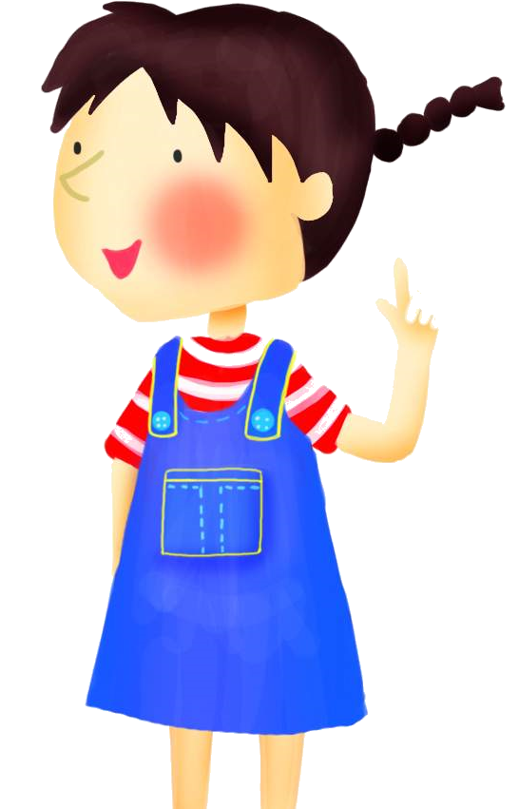
旋律與聲調的關係
粵語有九個聲調，有些較高音，有些較低音。即使聲母、韻母相同，改變聲調也可能會改變字的意思，例如：
 | 聲調 | 聲韻：si | 聲韻：fu
陰聲 | 1 | 司 | 膚
 | 2 | 史 | 虎
 | 3 | 試 | 富
陽聲 | 4 | 時 | 符
 | 5 | 市 | 婦
 | 6 | 是 | 附
入聲（結尾是p、t或k聲） | 7 | 昔(sik) | 福(fuk)
 | 8 | 屑(sit) | 闊(fut)
 | 9 | 蝕(sit) | 伏(fuk)
如果歌詞的聲調跟歌曲的旋律不配合，便容易使聆聽者產生誤解。

Slide 8

《獅子山下》
聆聽歌曲《獅子山下》。你能理解歌詞的內容嗎？
按此聆聽歌曲
聆聽歌曲後，看看課本第18頁的歌詞。歌詞與你的理解相同嗎？

Slide 9
《獅子山下》
《獅子山下》是經典的粵語流行曲，歌詞的聲調和旋律配合得很好，所以我們比較容易理解歌詞的內容。
你有多了解這首歌曲呢？來看看更多資料吧！
創作背景
創作人

Slide 10
旋律與聲調的配合
以下是四組音和四個詞語。把各組音與相配的詞語連起來。
1.
2.
3.
4.
s, f ．
f m ．
s, m ．
l s ．
． 人生
． 歡笑
． 難免
． 掛慮
顯示答案
顯示答案
顯示答案
顯示答案
還有其他配合這些音的詞語／配合這些詞語的音嗎？

Slide 11

旋律與聲調的配合
聲調與旋律的配合不是絕對的。同一組音可配上多個詞語，同一詞語也可配上多組音。以下的音和詞語還可以怎樣組合呢？把 和 配對起來！
人生
顯示答案
s, f
顯示答案
親切
歡笑
微笑
快樂
顯示答案
f m
顯示答案
崇高
難免
顯示答案
s, m
d s
顯示答案
d’t
掛慮
s f
顯示答案
l, f
l s
顯示答案

Slide 12
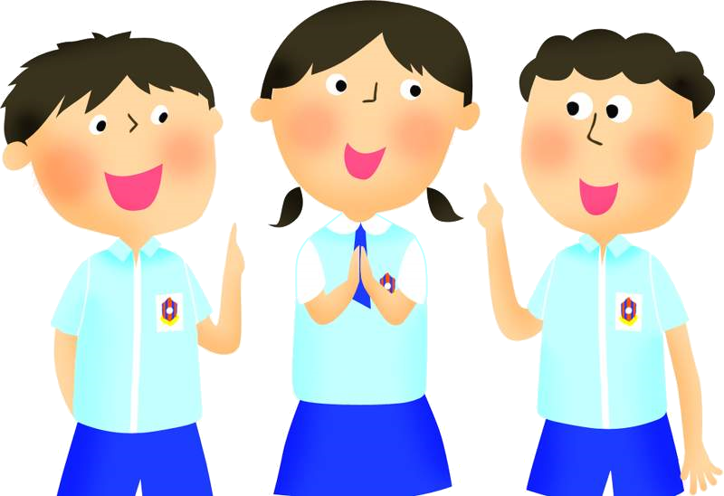
《朋友》
聆聽歌曲《朋友》。歌曲的歌詞和旋律配合得怎樣？
歌詞的聲調和旋律配合得很好，令人清楚聽到歌詞的內容。
按此聆聽歌曲
《朋友》是1980年代一首經典歌曲，由著名歌手譚詠麟演唱，內容描述朋友互相扶持的真摯感情。

Slide 13
《朋友》
聽聽以下樂句的旋律。在 ( )內填上適當的唱名。
先聆聽 d 至 d’ 的音階作參考：
r
d
r
( )
m
( )
s
顯示答案
是 誰 明 白 我
總 不 分 我 或 你
默 默 以 真 摯 待 人
和 你 同 路
( )
( )
s
d’
t
l
( )
t
d’
顯示答案
f
f
( )
( )
m
m
s
( )
m
r
顯示答案
( )
( )
l,
f
l,
t,
顯示答案

Slide 14


《朋友》
按此聆聽歌曲
看看課本第20–21頁《朋友》的樂譜。根據表演記號，我們應先唱哪段歌詞？哪段歌詞要重複唱？
先從第一行第一節「繁星流動……」唱起，唱到第二行最後的
處，便回到第一行的 ，唱第二節歌詞「人生如夢……」。
唱完第二行第二節的「為着」，應接上第三行的
，即「我不退半步……」。
樂譜最後的D.S. al Fine，代表我們應由第20頁第三行的
開始重新唱至結尾，即是「遙遙晚空……朋友！」要唱兩次。
依照樂譜，一起演唱《朋友》吧！

Slide 15

《壯志驕陽》
聆聽歌曲《壯志驕陽》。歌曲的歌詞和旋律配合得怎樣？
按此聆聽歌曲
歌詞的聲調和旋律配合得很好，令人清楚聽到歌詞的內容。

Slide 16
《壯志驕陽》
《壯志驕陽》由1990年代「四大天王」之一的張學友主唱，歌曲改編自一首日本歌曲，歌詞勵志，鼓勵年青人積極追求理想。
按此聆聽歌曲
看看課本第21頁裏，《壯志驕陽》首兩段的歌詞。你能補上缺漏的部分嗎？
按此聆聽歌曲首兩段
(00:15–01:18)
六個空格的歌詞按次序為：
第二行：心酸
第三行：光陰
第五行：驕陽、理想
第七行：路途
第九行：明亮

Slide 17
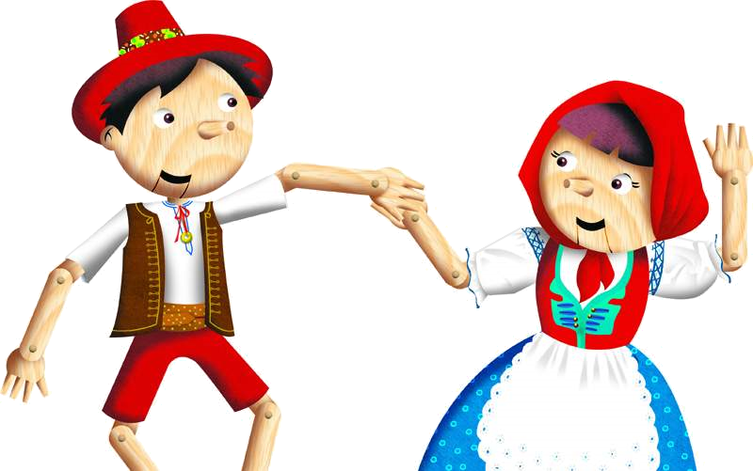
《擁抱愛》
聆聽歌曲《擁抱愛》。你認為歌曲的歌詞和旋律配合得怎樣？
按此聆聽歌曲
歌詞的聲調和旋律配合得很好，令人清楚聽到歌詞的內容。
《擁抱愛》是劇集《愛．回家》的主題曲，由歌手鄭欣宜作曲及主唱。歌詞描述親情帶來的温暖和安全感。

Slide 18




《擁抱愛》
看看課本第22–23頁《擁抱愛》的樂譜。樂譜中的表演記號是甚麼意思？我們應按甚麼次序演唱歌曲？
按此聆聽歌曲
第22頁第三行：
第23頁第一行：
第23頁第三行：

Slide 19
《擁抱愛》
按此聆聽歌曲
看看課本第22–23頁《擁抱愛》的樂譜。樂譜中的表演記號是甚麼意思？我們應按甚麼次序演唱歌曲？
D.S. al Coda（第23頁第三行）表示歌曲從 （第22頁第三行）開始再唱到Coda為止，即是從 開始唱第二節「遙遠萬千心意亦能下載……」。
2nd time to （第23頁第一行）表示第二節唱到此處，就可以跳到 。
在第23頁第三行，下面還標記着Coda：
即是說，現在可以唱Coda（尾聲）了！

Slide 20
《擁抱愛》
按此聆聽歌曲
《擁抱愛》可分為 A 段及 B 段：
A段：第22頁第一至二行、第23頁全部
B段：第22頁第三至四行
你會怎樣形容兩段歌曲的氣氛？
A段充滿希望和力量，B段則較平靜及抒情。
哪些音樂元素的改變令氣氛出現變化？

Slide 21
《擁抱愛》
按此聆聽歌曲
《擁抱愛》可分為 A 段及 B 段：
A段：第22頁第一至二行、第23頁全部
B段：第22頁第三至四行
A段整體的音高較高，重複時力度亦較強，
營造出較激昂的氣氛。B段整體的音高較低，力度亦較弱，營造出平靜的氣氛。
力度和音高影響歌曲的氣氛。
以適合的感情來唱出《擁抱愛》吧！

Slide 22

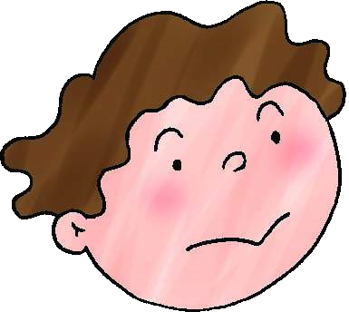
粵語歌曲評賞
《獅子山下》、《朋友》、《壯志驕陽》和《擁抱愛》的氣氛有甚麼不同？試從力度、速度、歌詞等方面比較一下吧！
《擁抱愛》配樂及演唱的力度較《獅子山下》輕，歌曲氣氛比較温馨。
例子一：
例子二：
《壯志驕陽》的速度較
《擁抱愛》快，歌曲氣氛比較昂揚。
你比較喜歡哪首歌曲？為甚麼？

Slide 23
粵語歌曲評賞
你還喜歡哪些粵語流行曲？向全班同學介紹其中一首吧！
你可以從以下角度介紹歌曲：
流行年代
主唱歌手
其他
歌名
歌詞內容

Slide 24
創意舞台
你能為香港地區和旅遊景點的名稱配上相應的唱名嗎？
先看看一些例子：
步驟一：
把字詞唸一唸
步驟二：
聽聽聲調高低
步驟三：
配上與聲調相應的唱名
1. 筲箕灣
三個字聲調相同，並較高音：
可配以音調較高的重複音，例如s s s、l l l、t t t等。
2. 荃灣
先低後高：
可配以上行的音，例如d s。
3. 中環
先高後低：
可配以下行的音，例如s d或m’ s。

Slide 25
創意舞台
試為以下地區和景點名稱配上相應的唱名吧！
參考答案
參考答案
例：青 衣
1. 葵 芳
2. 觀 塘
s
s
d
s
s
d
參考答案
參考答案
參考答案
3. 銅 鑼 灣
4. 昂 坪 纜 車
5. 星 光 大 道
s,
s,
m
d
s,
m
s
s
s
m
m
參考答案
參考答案
參考答案
6. 赤 柱 泳 灘
7. 迪 士 尼 樂 園
8. 山 頂 蠟 像 館
s
s
m
l
m
m
d
m
d
s
s
m
m
s

Slide 26
創意舞台
聲調與旋律的配合不是絕對的，所以還會有其他的可行答案啊！
例：青 衣
1. 葵 芳
2. 觀 塘
s
s
d
s
s
d
3. 銅 鑼 灣
4. 昂 坪 纜 車
5. 星 光 大 道
s,
s,
m
d
s,
m
s
s
s
m
m
6. 赤 柱 泳 灘
7. 迪 士 尼 樂 園
8. 山 頂 蠟 像 館
s
s
m
l
m
m
d
m
d
s
s
m
m
s

Slide 27
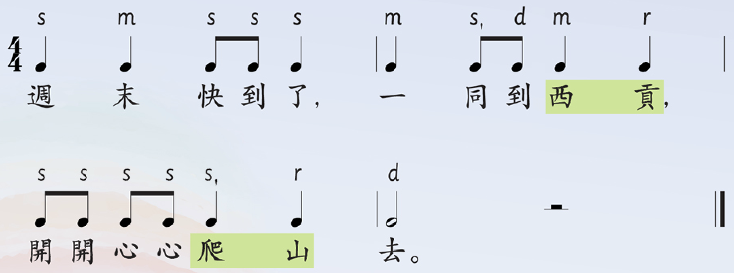
創意舞台
齊來唱出以下樂句：
你能為這樂句填上新的歌詞、節奏和唱名嗎？

Slide 28
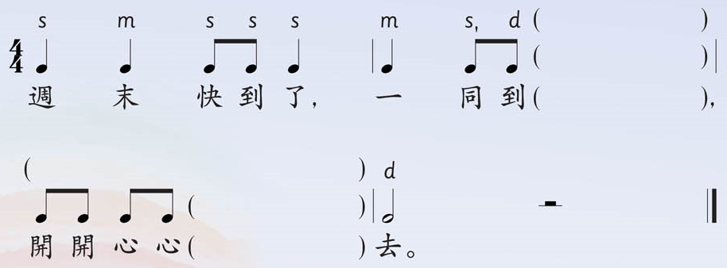

創意舞台
小提示
你可以把之前提及的地區和旅遊景點名稱加在歌曲內，也可以創作新的歌詞。
歌詞與旋律要配合。
多作不同的嘗試，加以比較，找出最理想的版本吧！

Slide 29
評估及自學資源
完成工作紙，分析一首由顧嘉煇或黃霑創作的
粵語歌曲
完成工作紙，為不同字詞及句子配上相應的唱名
完成 Kahoot! 活動，總結單元二音樂知識
評估資源
學唱兩首附加粵語歌曲：
  《世上只有》（樂譜見課本第51–52頁）
  《我家在香港》
觀看影片，進一步了解粵語歌壇幾位著名音樂人：
  顧嘉煇、林振強、林夕
  盧國沾、黃霑、鄭國江
自學資源
完

Slide 30

© 培生教育出版亞洲有限公司

Slide 31


《獅子山下》創作背景
‧創作於1979年，為香港電台同名劇集的主題曲。
‧劇集內容均圍繞當時的社會問題，描述草根階層市民在逆境中自強不息的故事。
‧歌詞正面積極，不少人都曾引用此歌鼓勵香港人要團結堅毅，共同克服困境。

Slide 32

《獅子山下》作曲家：顧嘉煇（1933– ）
共創作超過1,000首歌曲，包括劇集主題曲、兒歌、廣告歌等。
也曾參與電影及電視配樂工作。
於1973年創作了香港第一首粵語電視劇集主題曲《啼笑姻緣》，掀起了粵語流行曲的熱潮。
其他作品包括：
《小時候》、《小太陽》、《跳飛機》、
《小李飛刀》、《誰可改變》、《網中人》等

Slide 33
《獅子山下》填詞人：黃霑（1940–2004）
創作了近2,000首流行曲。
除了填詞外，也有作曲、創作廣告、寫作、演出電影及主持電視節目等。
作品題材多變，有些通俗惹笑，有些豪邁率直，歌詞更不時帶出精闢的人生哲理。
其他作品包括：
《世界真細小》、《滄海一聲笑》、《問我》、《梁祝》、《男兒當自強》、《中國夢》等

Slide 34









「煇黃」組合
顧嘉煇和黃霑合作創作了很多膾炙人口的電視劇主題曲，試在互聯網上聽聽這些歌曲，選出你最喜歡的一首﹗

Slide 35
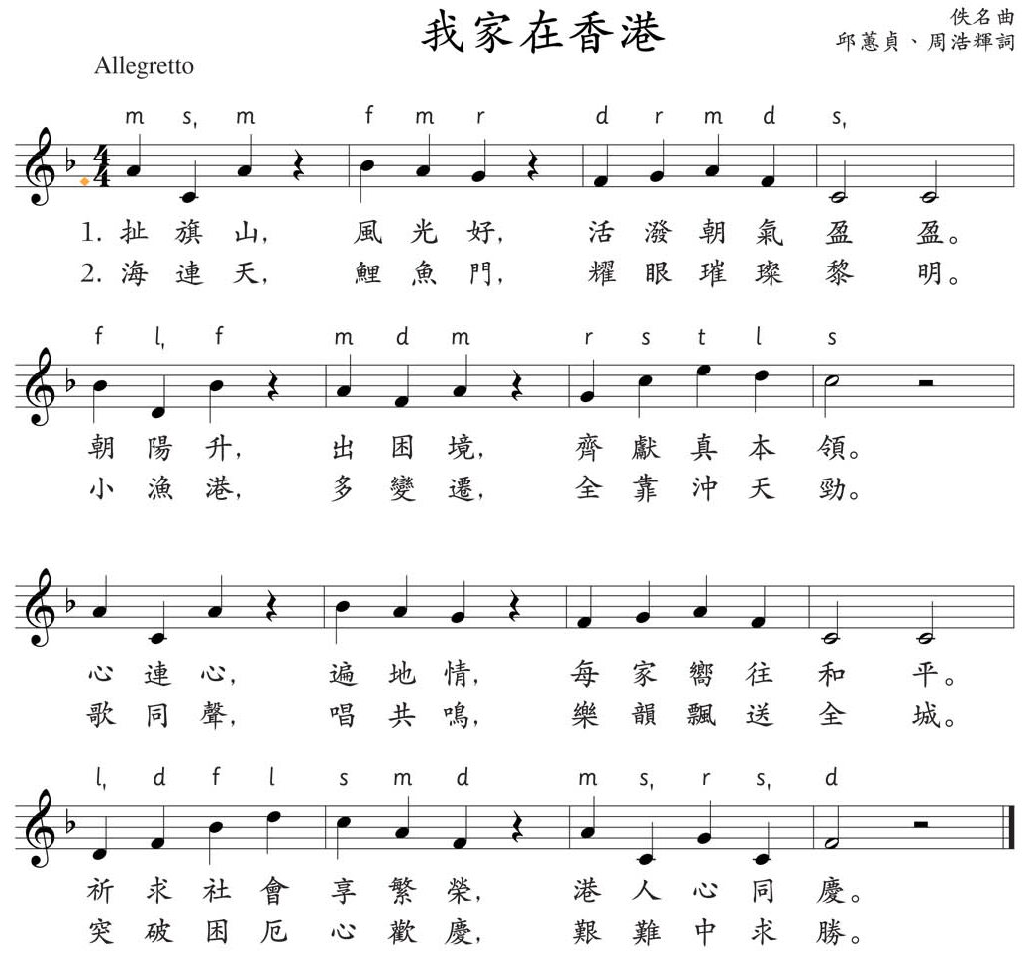
課本附加歌曲
範唱：

